Slide 1
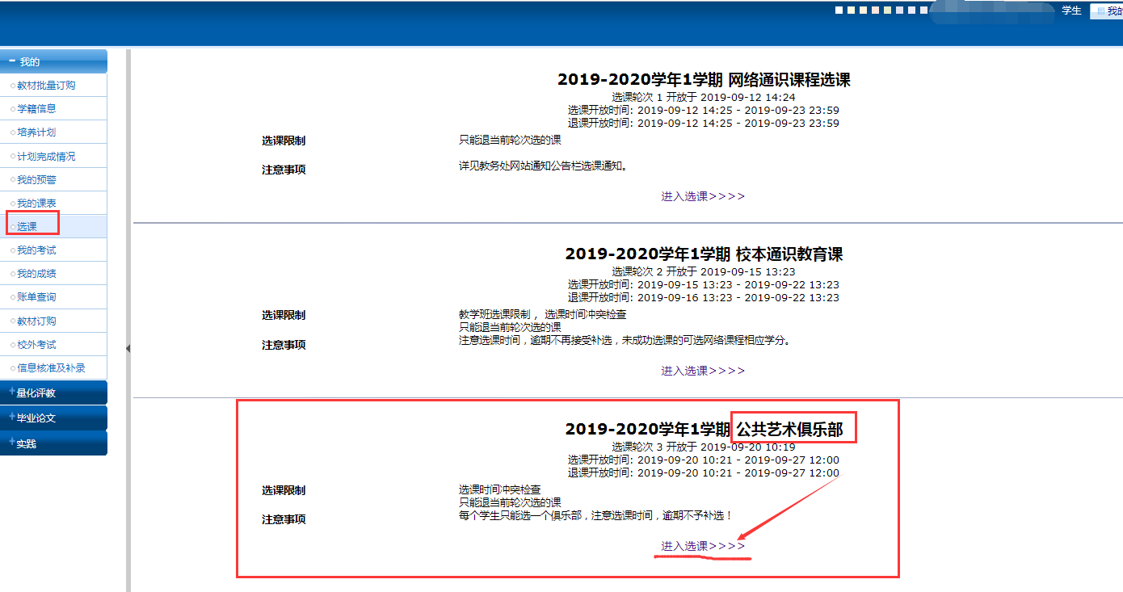
学生登录教务系统后，点击“选课”

Slide 2
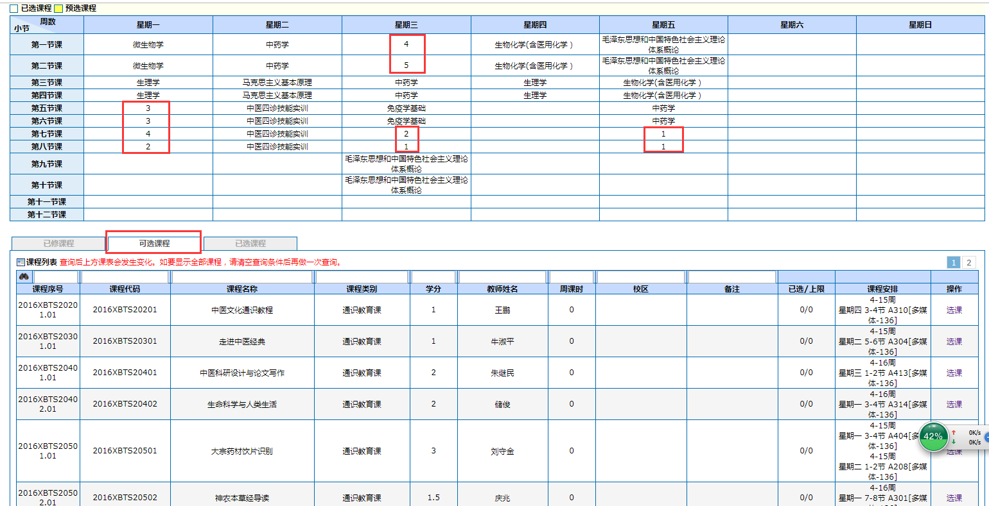
选课界面上部分为学生课表，红色方框中数字为排在当前时间的“俱乐部课程门数”。下部分为俱乐部课程清单及课程安排时间。
学生可点击“选课”修读相应课程。

Slide 3
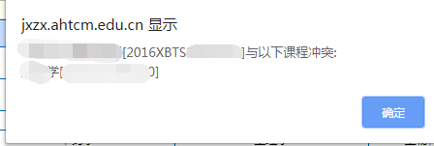
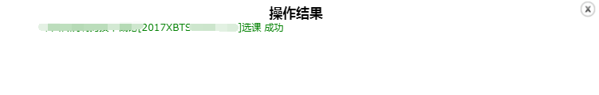
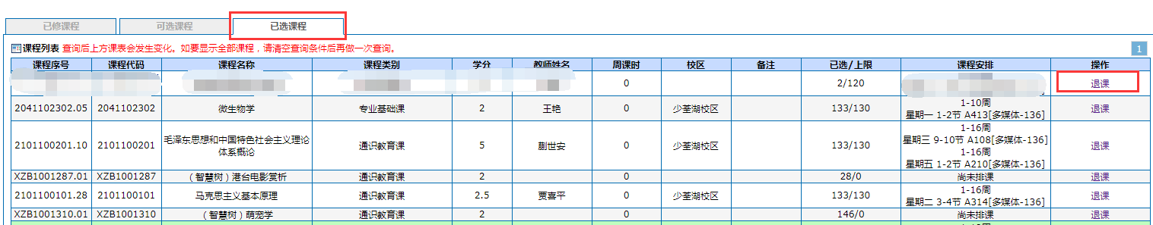
若所选通识教育课程与专业课和专业基础课等课程安排时间有冲突，则不予选修该课程。若选课成功，系统会自动提示。学生还可在已选课程项下点击“退课”，在选课时间范围内重新选课。

